Slide 1




สัมมนา สานพลัง สอจร
กับภาคีเครือข่ายความปลอดภัยทางถนน
13-14 กรกฎาคม 2559

Slide 2
1. สภาพปัญหาสถานการณ์ อุบัติเหตุทางถนน

Slide 3
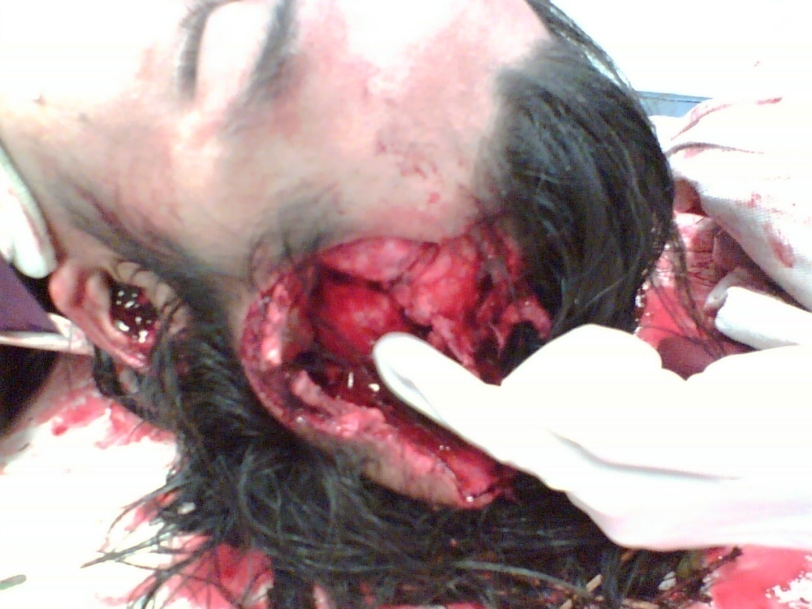
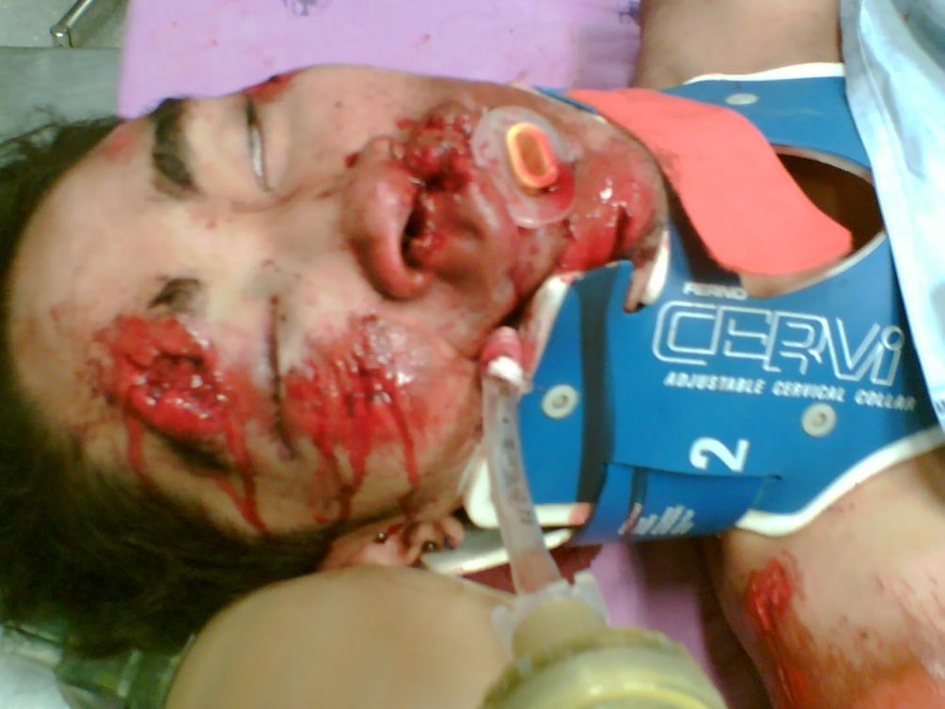
Every hour, 3 Thais will die on the road
Every hour, 200 Thais will get serious injured
Every hour, 8 Thais will become permanent handicap

Slide 4
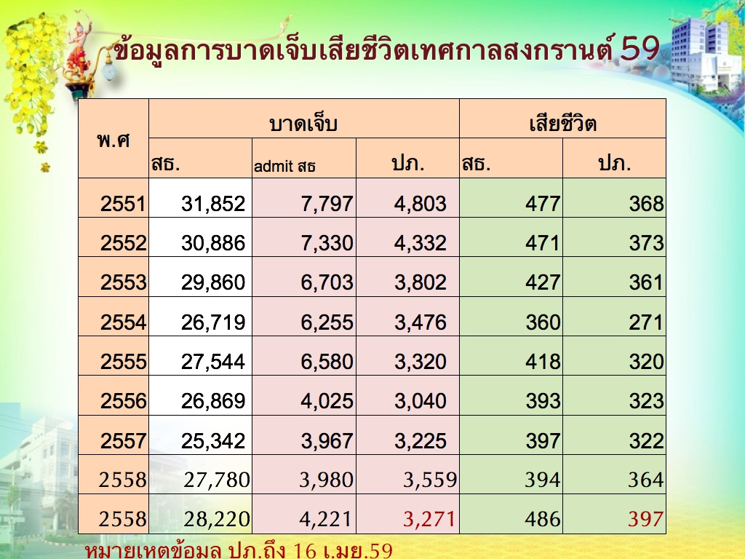
People who died during New year and songgran
Were only 4.5% of the whole year loss
442

Slide 5
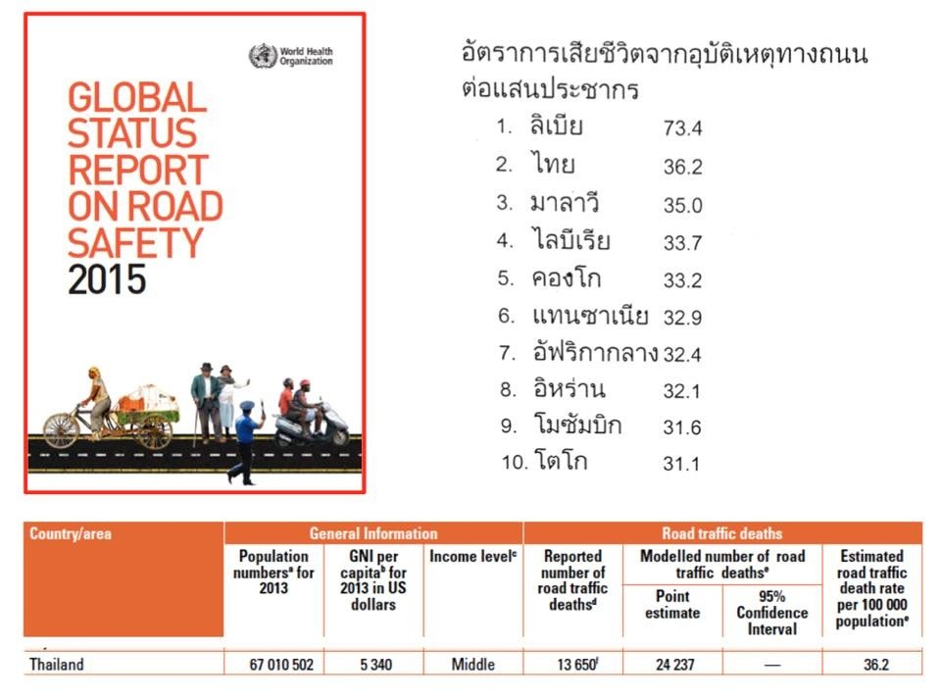

Slide 7
MAIN Challenge: Vulnerable road users
Country | % deaths vulnerable road users
Bangladesh | 45
Bhutan | 5
DPR Korea | -
India | 47
Indonesia | 59
Maldives | 67
Myanmar | 58
Nepal | -
Sri Lanka | 81
Thailand | 83
Timor Leste | -
56% in SEAR

Slide 8
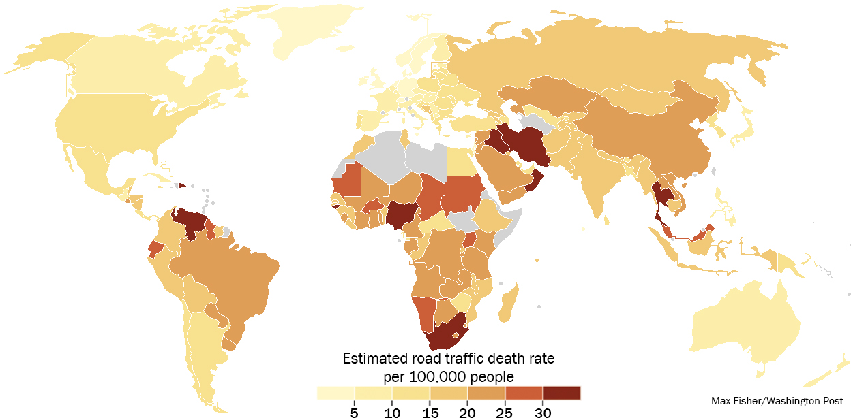
A map of the countries with the most dangerous roads
By Max Fisher, Published: June 7, 2013 at 9:42 am
www.washingtonpost.com

Slide 9
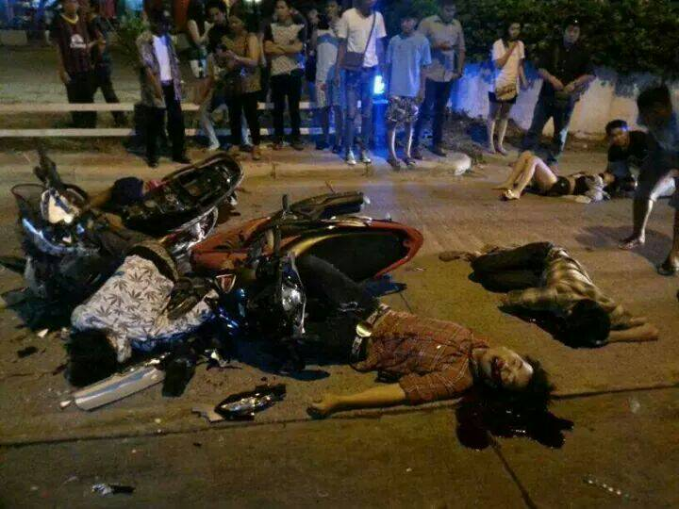
Rayong
13 Oct 2014
จะต้องมีคนตายอีก

Slide 10
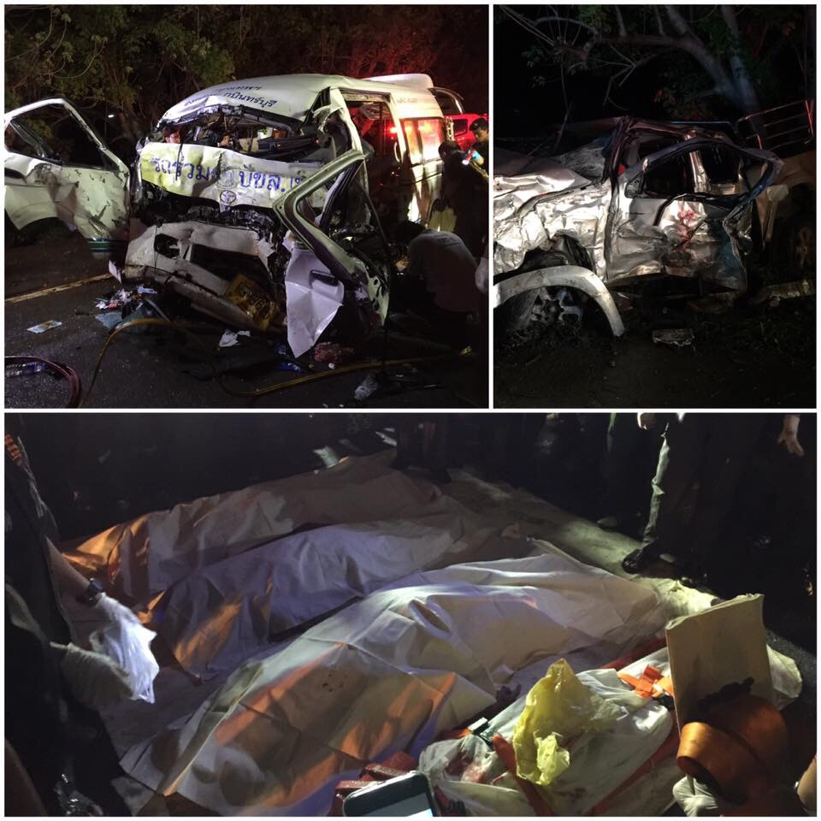
และจะต้องมีคนตายอีกมาก

Slide 11

lสภาพปัญหา และการแก้ปัญหาอุบัติเหตุทางถนนเมืองไทย
ก็ยุ่งเหยิงเหมือนนี้

Slide 12
WHO framework for decade of action(2011-2020)
UNGA ,2 March 2010 , New York
International Coordination
National activities
Road Safety Management
Infra
structure
Safe Vehicle
Road user behavior
Post crash care

Slide 13
ปัจจัยที่ทำให้เรายังแก้ปัญหาเรื่องนี้ไม่ได้
1. ขาดองค์กรนำที่มีประสิทธิภาพ แผนงานไม่ต่อเนื่อง
2. การบังคับใช้กฎหมายหย่อนยานอย่างมาก
3. ระบบการออกใบขับขี่ไม่ได้มาตรฐานสากล
4. มาตรฐานรถ มาตรฐานถนน ยังต้องได้รับการทบทวน และควบคุมอย่างเข้มงวด จริงจัง
5. ระบบข้อมูล อุบัติเหตุ การเจ็บ การเสียชีวิตยังกระจัดกระจาย ไม่น่าเชื่อถือ ขาดการกำกับติดตาม ฐานข้อมูลแต่ละฐานไม่สามารถเอามาเชื่อมโยงกันเพื่อเพิ่มประสิทธิภาพในการควบคุมปัองกันอุบัติเหตุทางถนน
6. การสร้างสำนึก ความรู้ ความตระหนัก ยังอยู่ในระดับต่ำ
7. ขาดการสนับสนุนงบประมาณในการดำเนินงานในทุกเรื่อง

Slide 14
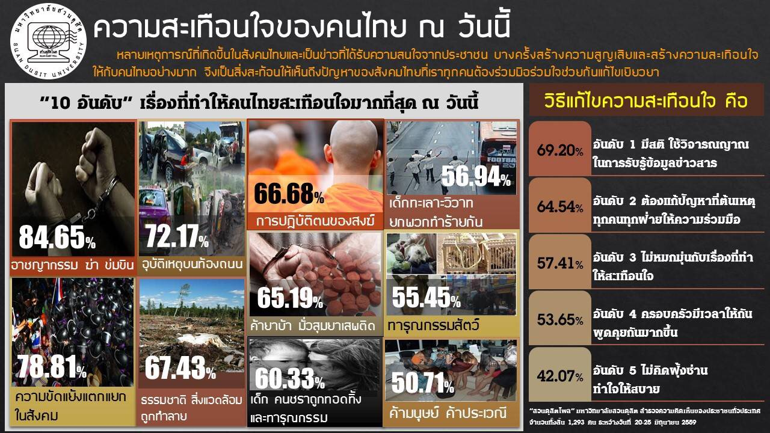

Slide 15

ยุคทองของกระบวนการป้องกันอุบัติเหตุทางถนนของประเทศไทย

Slide 16
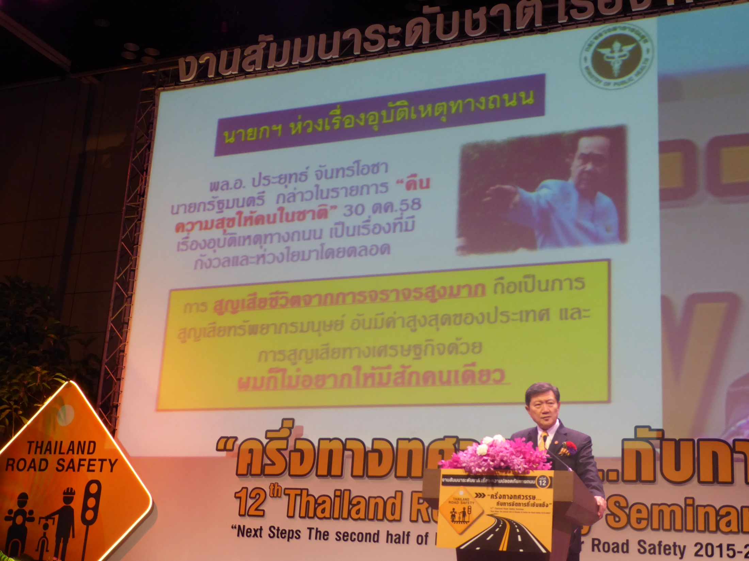

Slide 17











Thailand Road Safety Network
Local Provinces
5E strategic work plans
Central Government
MOI
MOT
MOH
MOJ
MOE
National Police Bureau
NIEM
NHSO
NGO
Private sector
Experts
P
Public media
Consumer
protection
foundation
GRSP
Thai roads
ATRANS
National Health
foundation
Road accident victim
protection company

Slide 18


Slide 19


Slide 20


Slide 21


Slide 22
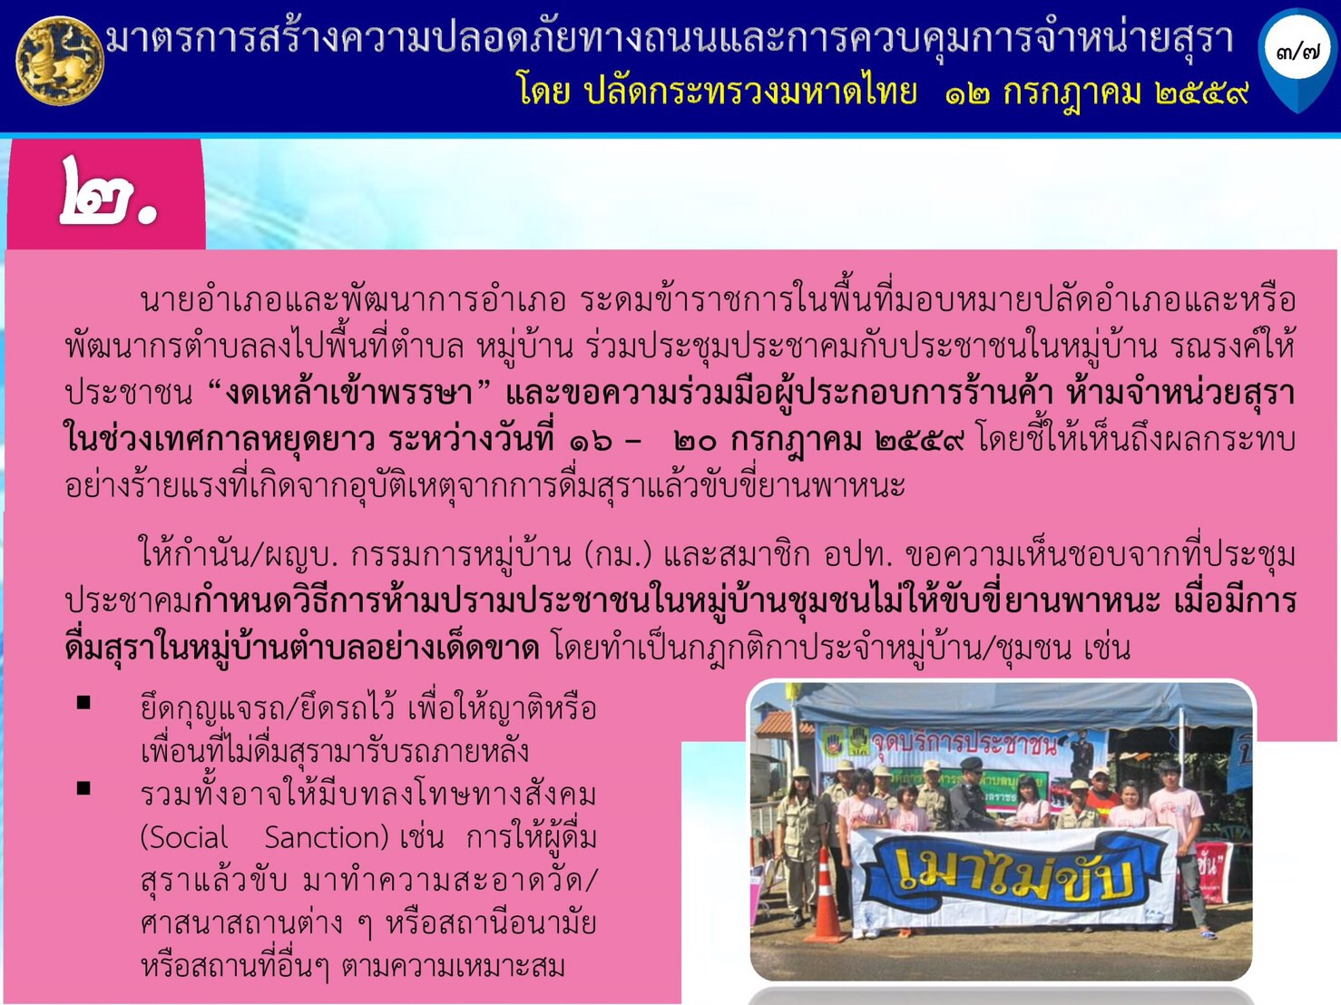

Slide 23
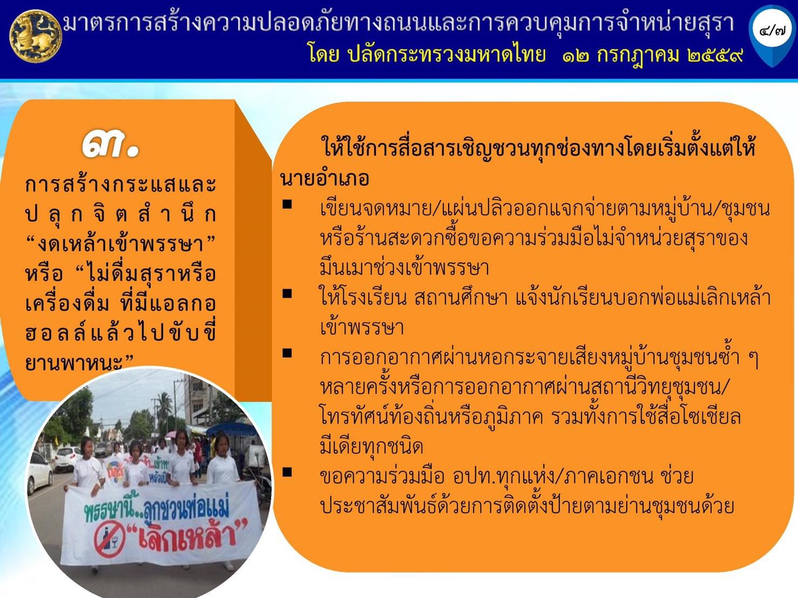

Slide 24
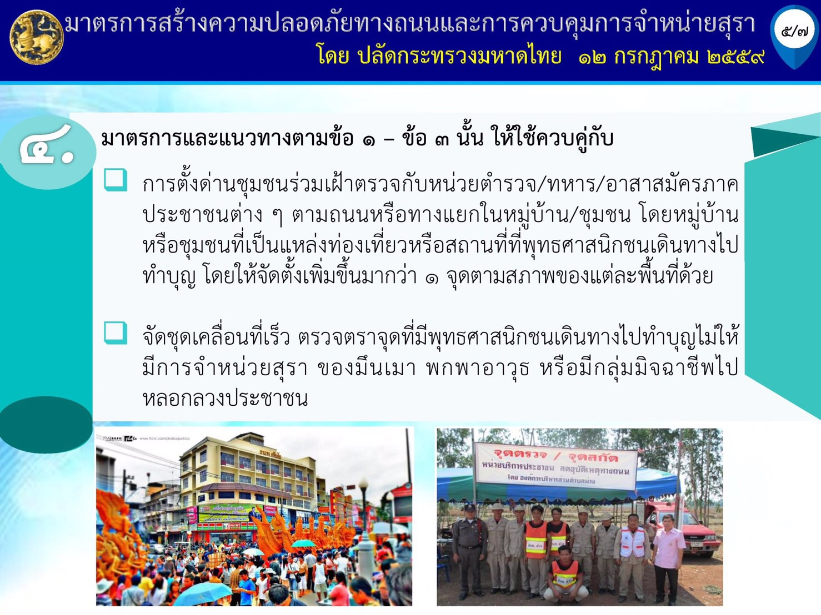

Slide 25
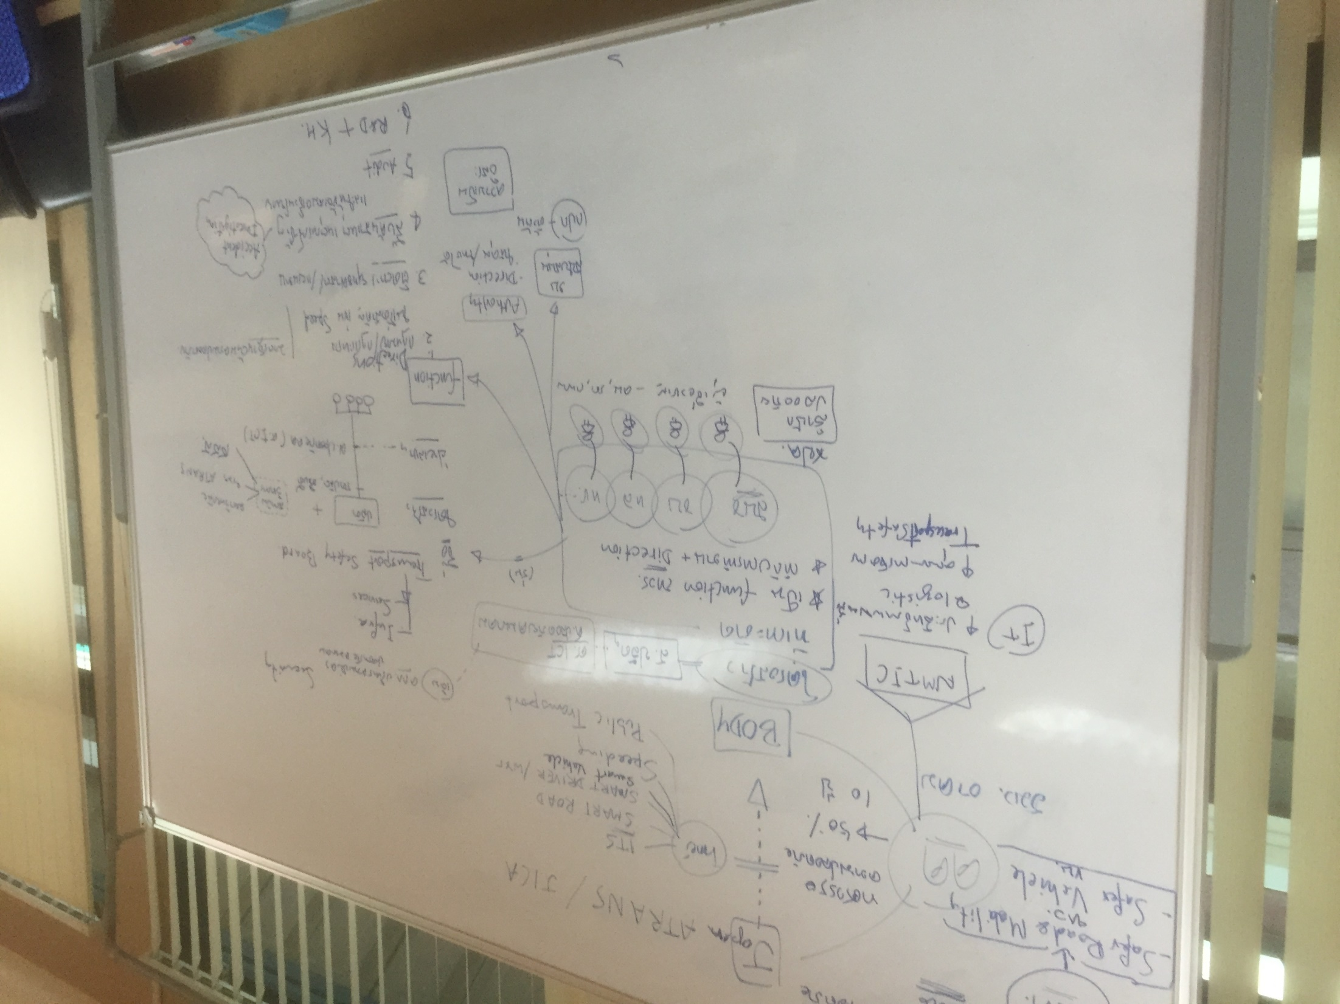
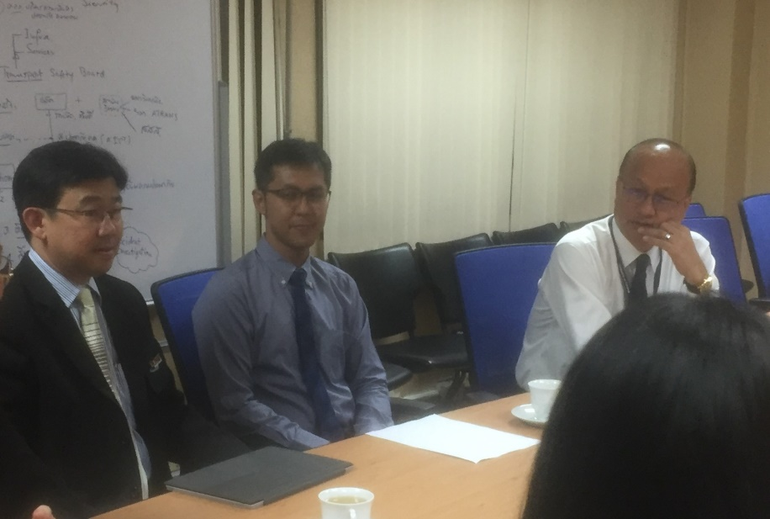

Slide 26
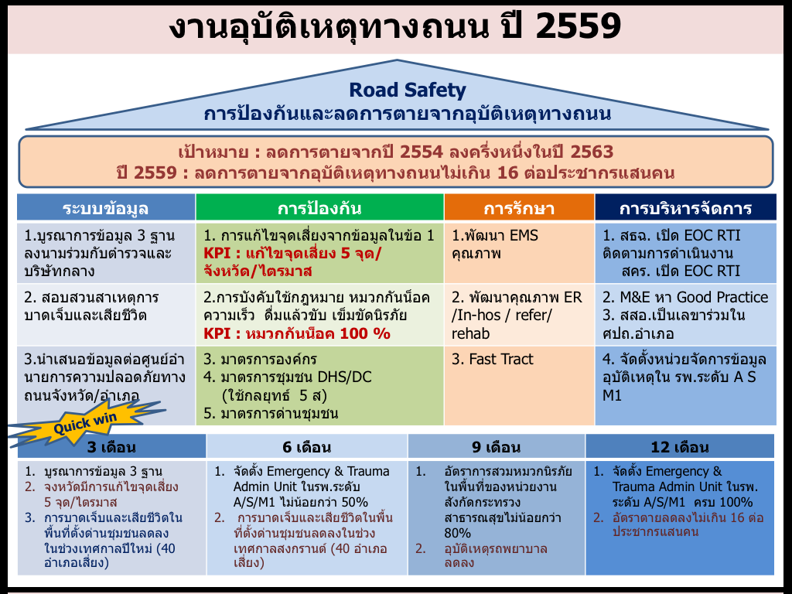

Slide 27
แผนงานเร่งด่วน 2559
รพ ระดับ A S M1 จะต้องลงมือทำ IS
รวบรวมการเสียชีวิตบนท้องถนนจาก 3 ฐานข้อมูล
รพ ทุกแห่ง ต้องมีมาตรการองค์กรเพื่อการป้องกันอุบัติเหตุทางถนน อย่างน้อย ก็ต้องให้บุคลากรเปิดไปใส่หมวก คาดเข็มขัด ติดตั้งเข็มขัดในรถตู้ เมาไม่ขับ ไม่ขับเร็ว ไม่เหมารถ 2 ชั้น
ตั้งด่านชุมชน
แก้จุดเสี่ยง 5 จุดต่ออำเภอ
เพิ่มการเข้าถึงบริการ การแพทย์ก่อนถึง โรงพยาบาล
เพิ่มการ monitor fast track ทุก tracks
จัดระบบความปลอดภัยของรถพยาบาล

Slide 28
แล้วใคร
จะต้องเป็นคนรับสนองนโยบาย
ในระดับจังหวัด?

Slide 29
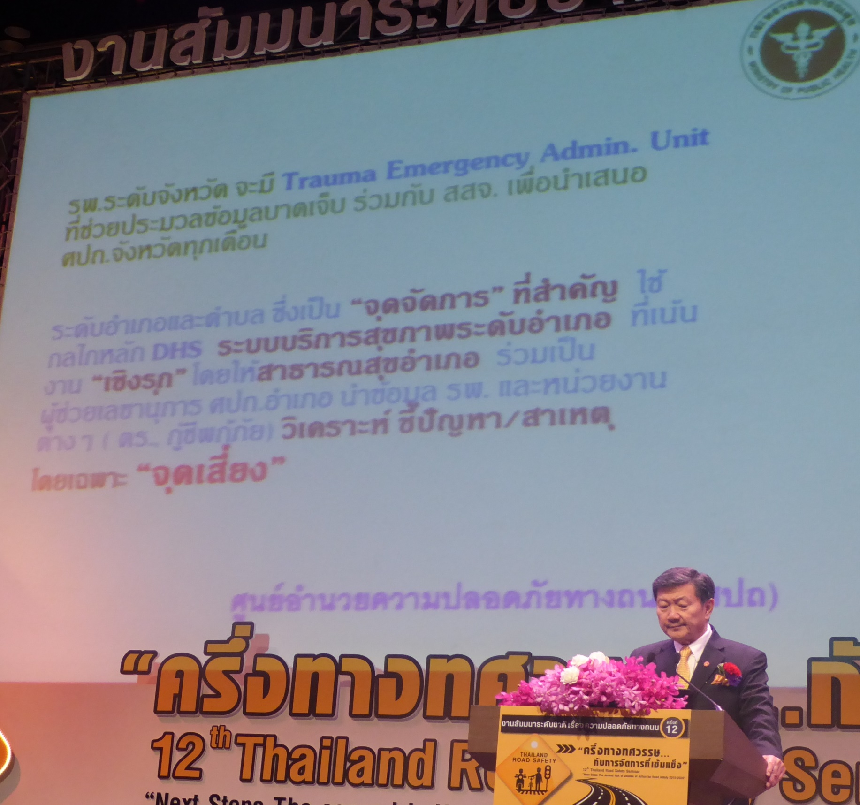

Slide 30
ยุทธศาสตร์การขับเคลื่อนอย่างยั่งยืน
จะต้องมีจุดจัดการภายในจังหวัด
รพ ทุกจังหวัด ( A S M1) จะต้องแต่งตั้ง trauma emergency admin unit ซึ่งต้องประกอบด้วย trauma emergency medical director และ TENC
สสจ ทุกจังหวัด ต้องตั้ง trauma emergency unit ทำภารกิจ เรื่องการป้องกันอุบัติเหตุทางถนน เรื่องการบริการการแพทย์ก่อนถึงโรงพยาบาล เรื่องการรวบรวนข้อมูลการบาดเจ็บ เรื่องการส่งต่อ เรื่องการพัฒนาระบบ motorway
ประสานความร่วมมืออย่างใกล้ชิด เป็นอันหนึ่งอันเดียวกันระหว่าง สสจ และ รพจ

Slide 31
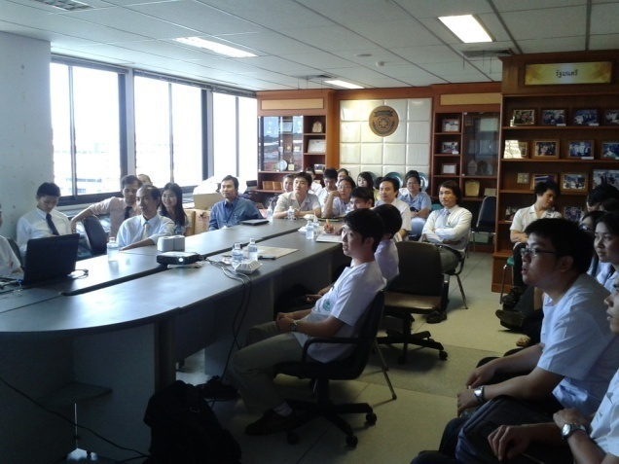
ทำไมต้องมี TEA unit ?

Slide 32
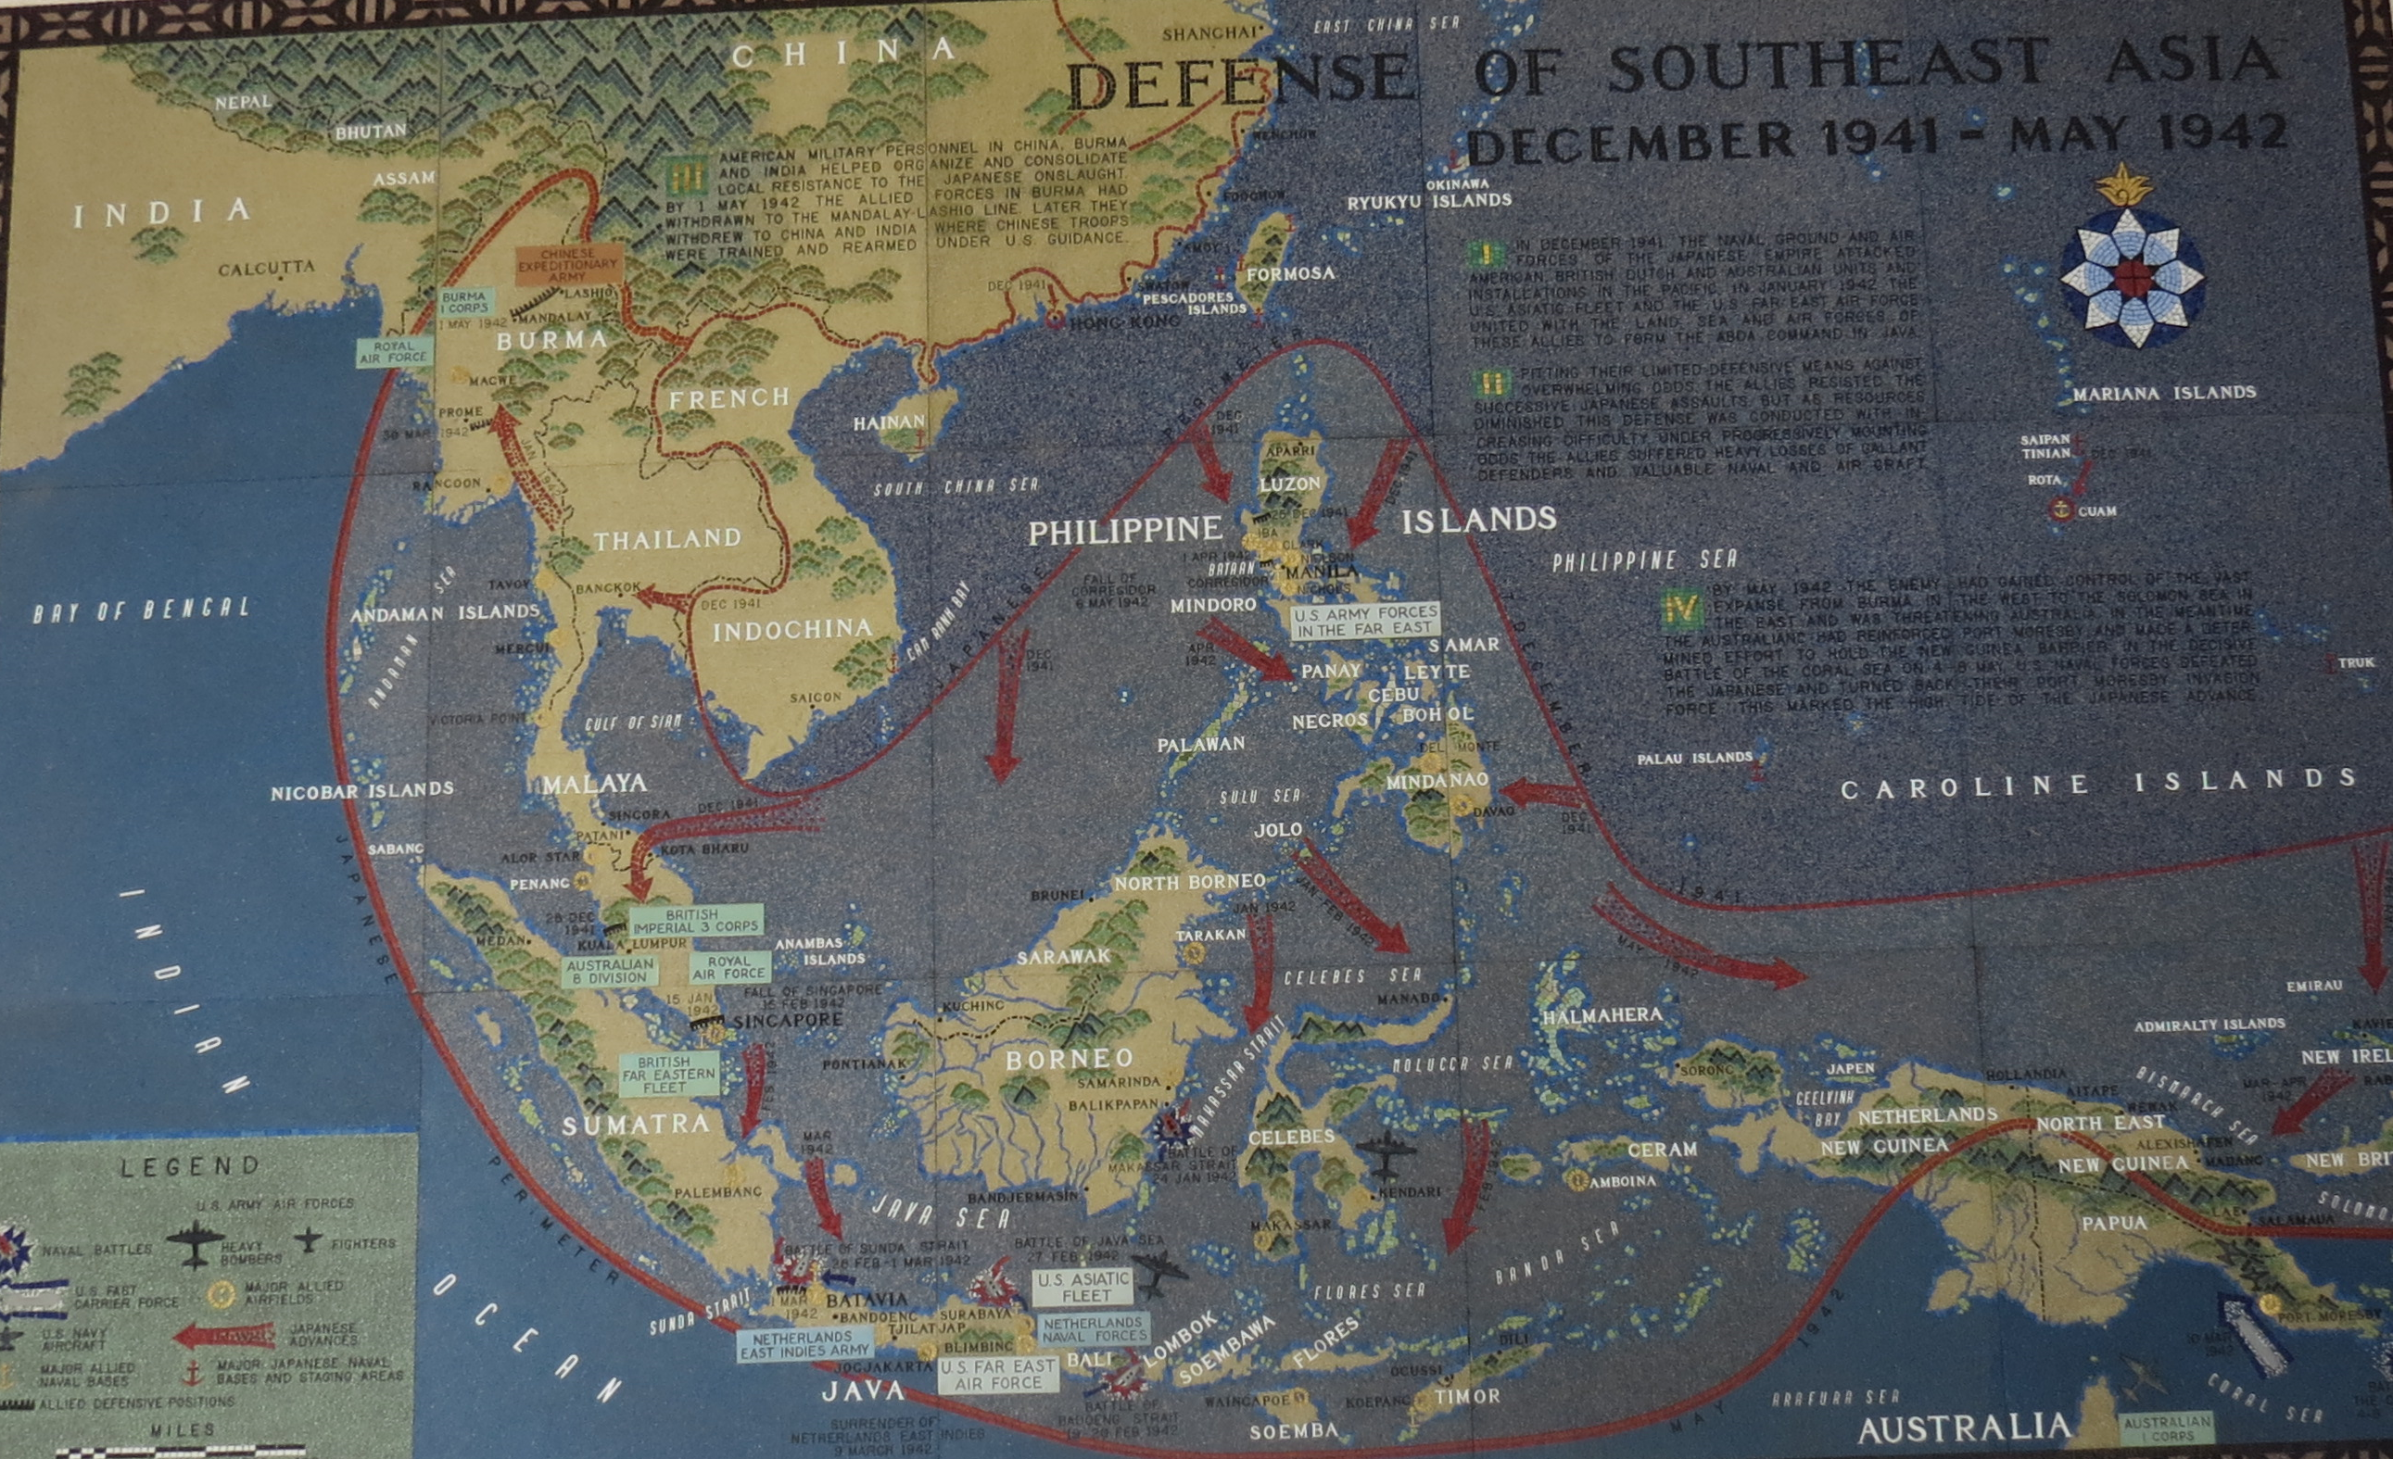
ยุทธการเรือ อันยิ่งใหญ่ในสมรภูมิรบภาคพื้นแปซิฟิก ในสงครามโลกครั้งที่ 2 ของนายพลแมคอาเธอร์

Slide 33
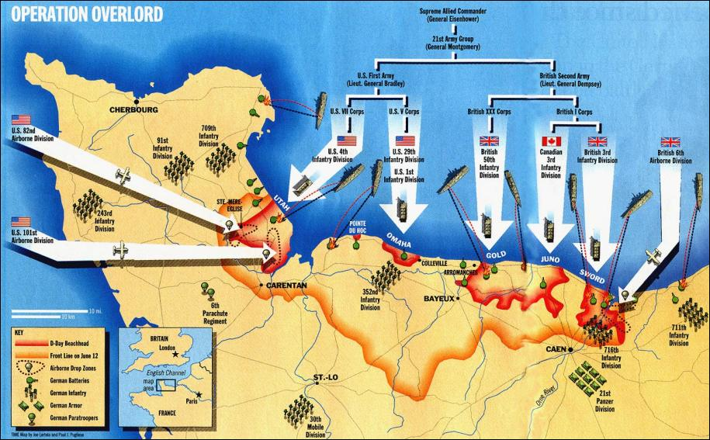
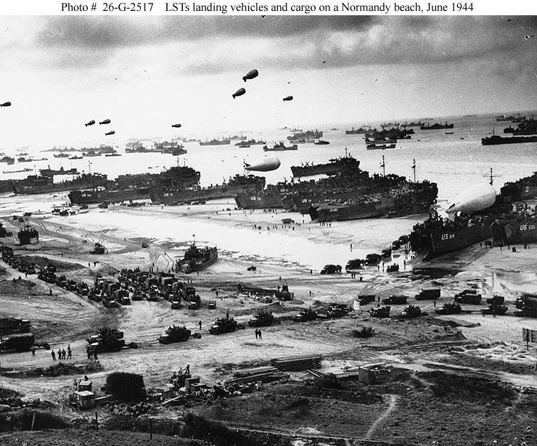
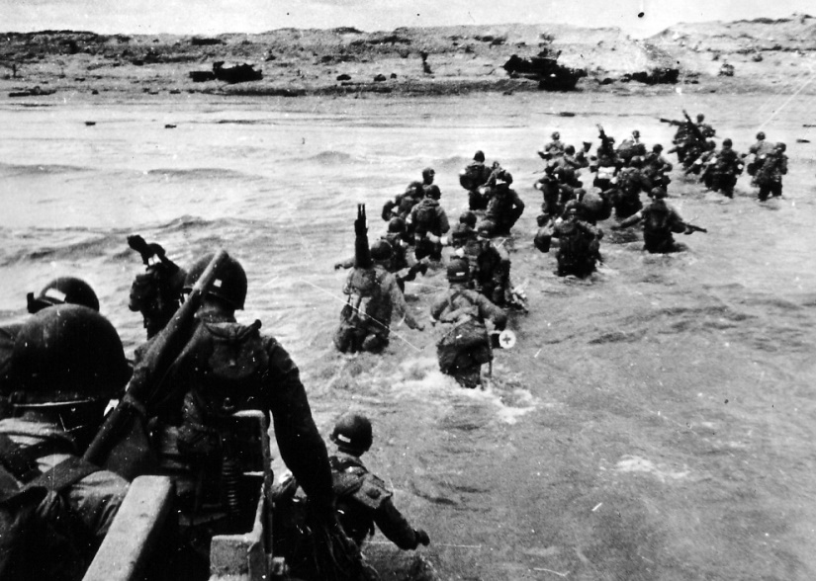
ยุทธการยกพลขึ้นบกที่นอร์มังดี
D Day 6 มิถุนายน 1944

Slide 34
บทบาทหน้าที่ของ
Trauma Emergency Administrative Unit
การออกแบบระบบและการจัดการเพื่อรองรับการเจ็บป่วยฉุกเฉิน
-ทีมสหสาขา
-หลากหลายพื้นที่
-หลากหลายสถานบริการ
การพัฒนาคุณภาพและลดความเสี่ยง
ระบบสารสนเทศ
การป้องกัน
การเสริมศักยภาพบุคลากร
การวิจัย
การขับเคลื่อนการดำเนินงานในจังหวัดและเครือข่าย
การบริหารจัดการที่เกี่ยวข้อง

Slide 35
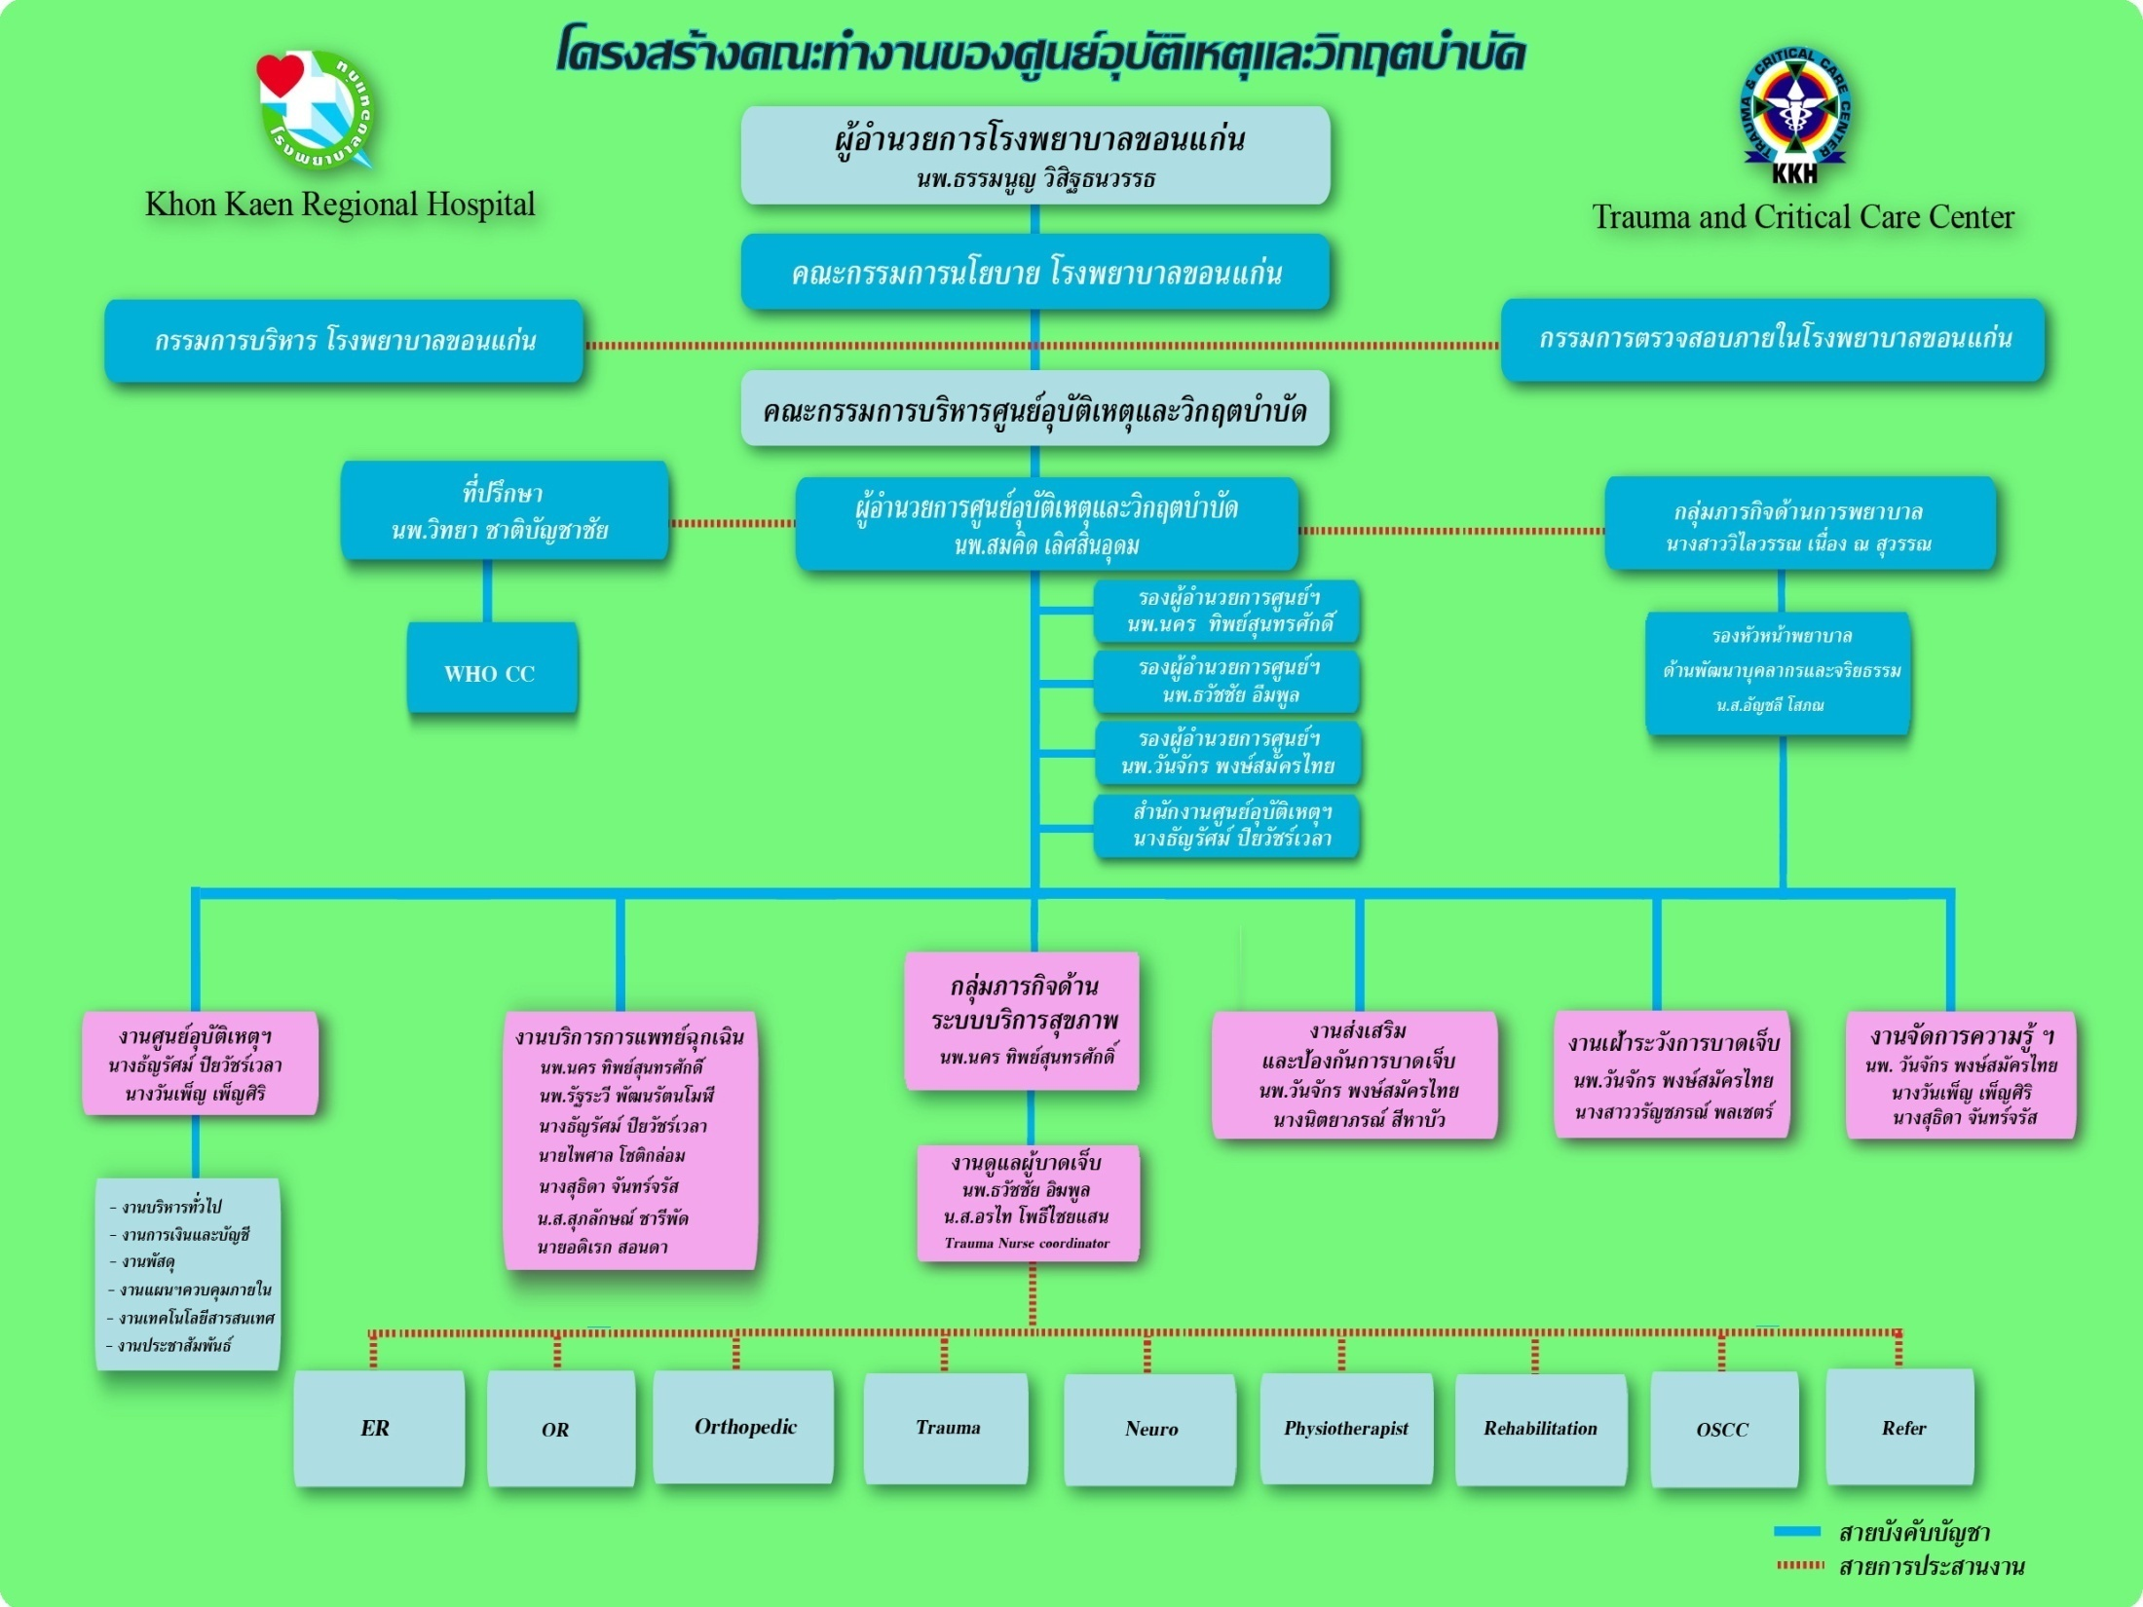

Slide 36
ได้รับมอบหมายให้เป็นผู้สนองนโยบายแล้วจะทำอย่างไรต่อไป?

Slide 37
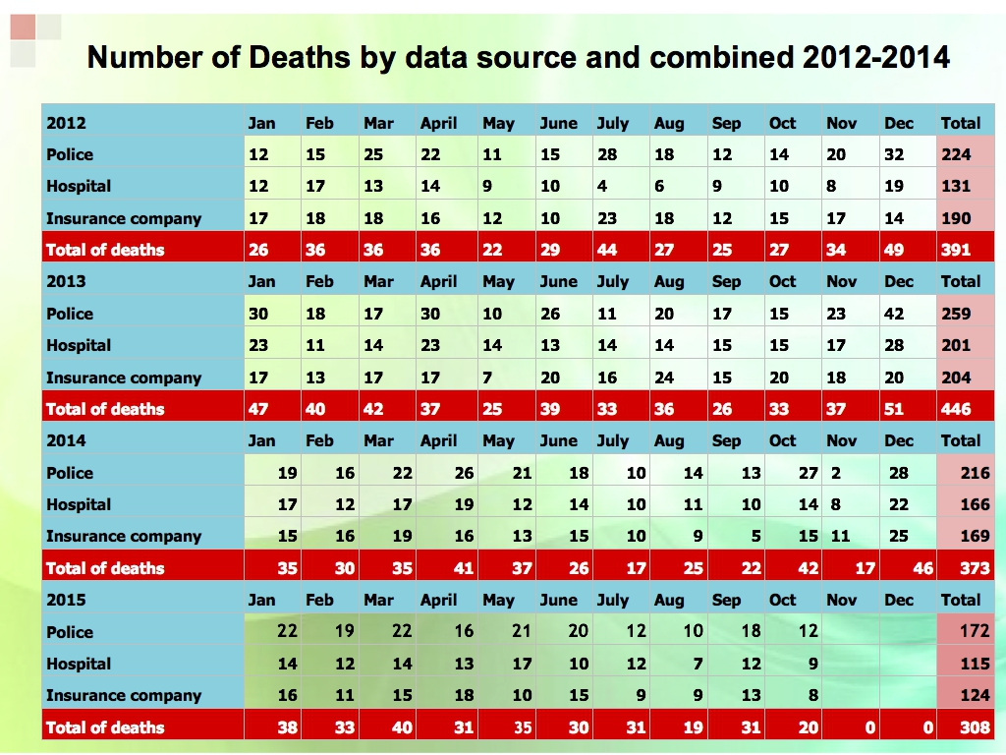

Slide 38
การหาข้อมูลการเสียชีวิตจาก 3 ฐาน
วิเคราะห์วางแผนว่าจะเอาข้อมูลมาได้อย่างไร
นัดประชุม รพจ รพช ทุกแห่ง
นัดวันส่งข้อมูล
สืบหา ผู้จัดการ บริษัทกลางประจำจังหวัด
นัดคุย หารือ เรื่องการขอข้อมูล
เข้าพบ ผู้บังคับการตำรวจจังหวัด
หารือเรื่องการขอข้อมูล
ได้รับข้อมูลจาก 3 แหล่ง
วิเคราะห์รายชื่อที่ซ้ำ
ทำตาราง เติมข้อมูลเข้าในตาราง
ส่งข่อมูลประจำเดือน
วางแผนการใช้ประโยชน์จากข้อมูลที่ได้มา

Slide 39
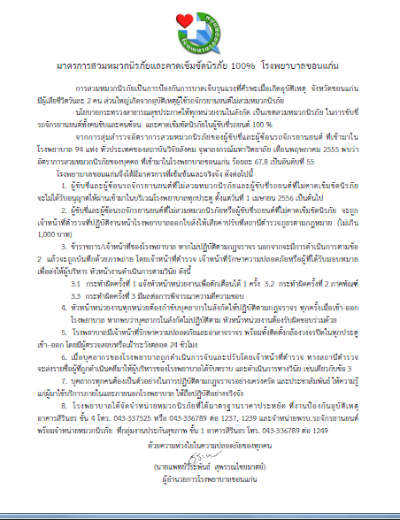

Slide 40
มาตรการองค์กร
นัดประชุม ER สุขศึกษา เวชกรรม ธุรการ บริหาร
ตั้งคณะทำงาน
ประชุมทำร่างมาตรการ
เสนอผอ ประกาศมาตรการ
ประชุมหาวิธีการควบคุมกำกับ
ประชาสัมพันธ์
ดำเนินการตามมาตรการ
กำกับติดตาม

Slide 41
2. โครงสร้างการบริหารของสอจร.

Slide 42

Phase ของ สอจร
สอจร. 1 พฤษภาคม 2548 ถึง มีนาคม 2550
สอจร. 2 ตุลาคม 2548 ถึง มิถุนายน 2550
สอจร. 3 กรกฎาคม 2550 ถึง ตุลาคม 2551
สอจร. 4 มกราคม 2552 ถึง เมษายน 2554
สอจร. 5 พฤษภาคม 2554 ถึง พฤศจิกายน 2556
สอจร. 6 กุมภาพันธ์ 2557 ถึง มกราคม 2559

Slide 43
โครงสร้าง
การบริหารสอจร.
ประธานโครงการฯ
รองประธานด้านวิชาการ
หัวหน้าภาคเหนือ(ตอนล่าง)
ทีมสนับสนุนวิชาการ
แกนนำ
จังหวัด
หัวหน้าภาคตะวันออก
ทีมสนับสนุนวิชาการ
แกนนำ
จังหวัด
หัวหน้า
ภาคกลาง
ทีมสนับสนุนวิชาการ
แกนนำ
จังหวัด
หัวหน้า
ภาคใต้
ทีมสนับสนุนวิชาการ
แกนนำ
จังหวัด
รองประธานด้านปฏิบัติการ
รองประธานด้านบริหารจัดการ
ทีมประเมินภายใน
หัวหน้าภาคตะวันออกเฉียงเหนือ(ตอนล่าง)
แกนนำ
จังหวัด
ทีมสนับสนุนวิชาการ
หัวหน้าภาคเหนือ(ตอนบน)
หัวหน้าภาคตะวันออกเฉียงเหนือ(ตอนบน)
ทีมประเมินภายนอก
  สำนักงานเลขานุการ
  - หัวหน้าสำนักงานและเลขานุการ
  - ผู้ช่วยเลขานุการบริหารจัดการ
  - ผู้ช่วยเลขานุการด้านวิชาการ
  - เจ้าหน้าที่ประจำด้านบัญชี/ธุรการ
  - เจ้าหน้าที่ประจำด้านบัญชีและการเงิน
ทีมสนับสนุน
วิชาการ
ทีมสนับสนุน
วิชาการ
แกนนำ
จังหวัด
แกนนำ
จังหวัด

Slide 44
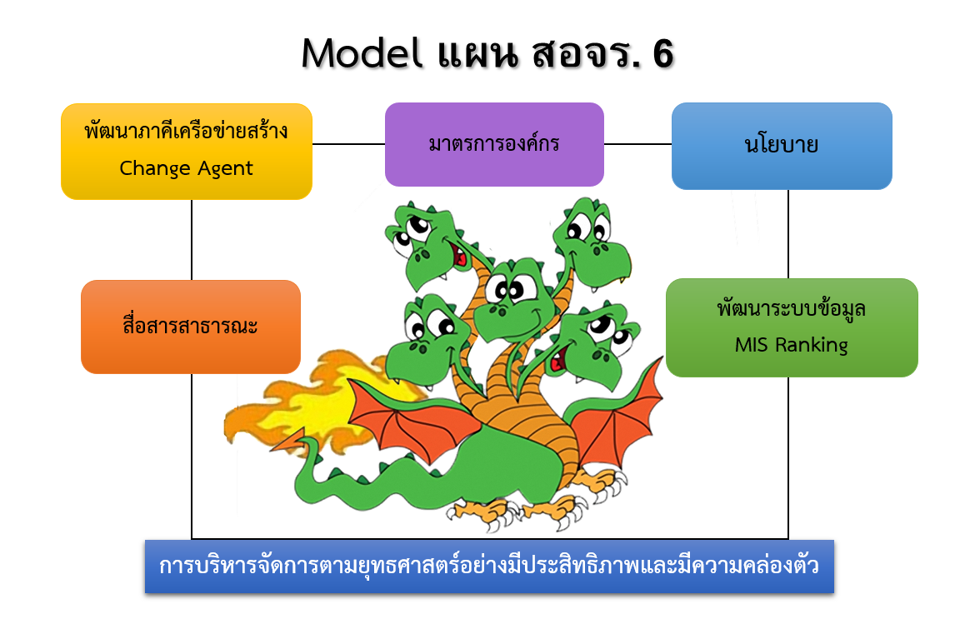
ยุทธศาสตร์ในการขับเคลื่อน

Slide 45
3. ผลงานที่ผ่านมา

Slide 46
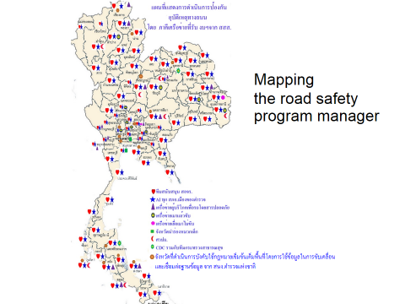
ยุทธศาสตร์ที่ 1 พัฒนาภาคีเครือข่ายสร้าง
Change Agent

Slide 47
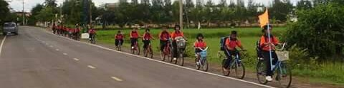
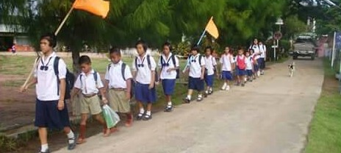

Slide 48
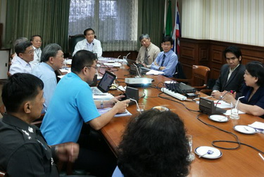
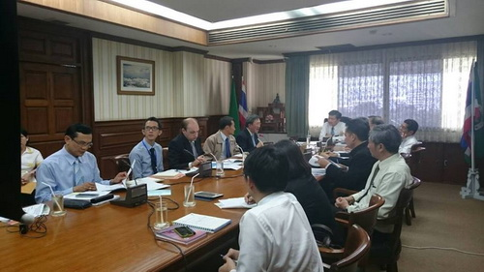
ยุทธศาสตร์ที่ 2 ขับเคลื่อนเชิงนโยบาย
1. ร่วมกับ ศวปถ. เข้าพบ รมต.สาธารณสุขเพื่อผลักดัน มาตรการในองค์กร เรื่องสวมหมวกนิรภัย 100 %
- สาธารณสุขประกาศใช้มาตรการในวันที่ 9 เมษายน 2558

Slide 49
เกิดนโยบายชัดเจนจากกระทรวงสาธารณสุข

Slide 50
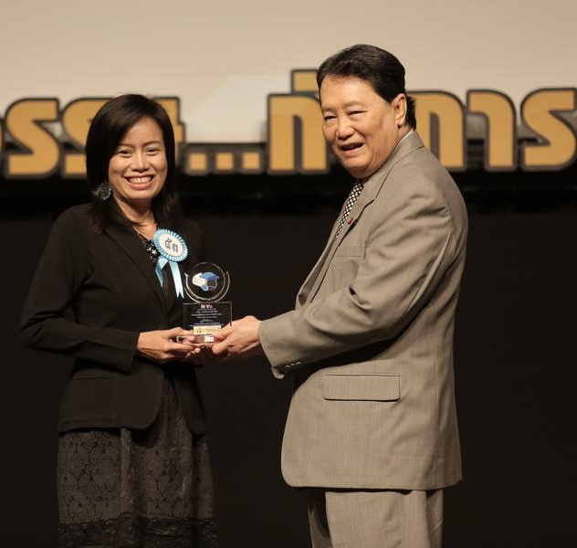

ยุทธศาสตร์ที่ 3 การสร้างมาตรการองค์กร
มีส่วนร่วมดำเนินการ 3 องค์กรประกันสังคม,บริษัทกลางคุ้มครองผู้ประสบภัยจากรถ ทีมสนับสนุนสอจร. การและภาคีเครือข่ายของแต่ละจังหวัดมี
การดำเนินการอย่างน้อย 5 องค์กร/จังหวัด

Slide 51
ของแถม สุดท้าย
บทบาทเพื่อการป้องกันอุบัติเหตุจราจร
ตัวของเราเอง
คนในครอบครัว
บุคลากรทุกคนในหน่วยงานของเรา
ออกระเบียบปฏิบัติภายในองค์กรของเรา
เข้าร่วมรณรงค์ป้องกันอุบัติเหตุ
กำหนดเรื่องการป้องกันอุบัติเหตุเข้าในหลักสูตรการศึกษาอบรม นศพ แพทย์ประจำบ้านของราชวิทยาลัยกุมารเวชศาสตร์

Slide 52
มาตรการองค์กรเพื่อป้องกันการบาดเจ็บจากอุบัติเหตุทางถนน
จะใกล้จะไกลขี่มอเตอร์ไซค์ต้อง เปิดไฟ ใส่หมวก
ดื่มไม่ขับเด็ดขาด
ไม่ขับเร็ว
ขับรถคาดเข็มขัดนิรภัยทุกอายุ
ง่วงไม่ขับ
ขับขี่รถตามกฎจราจรอย่างเคร่งครัด
เดินทางกับหมู่คณะ ไม่ใช้รถสองชั้น
ติดตั้งเข็มขัดในรถตู้ของสถานประกอบการ
การขับรถเร็วเป็นอันตรายอย่างยิ่งต่อชีวิตของตนเองและคนอื่น

Slide 53
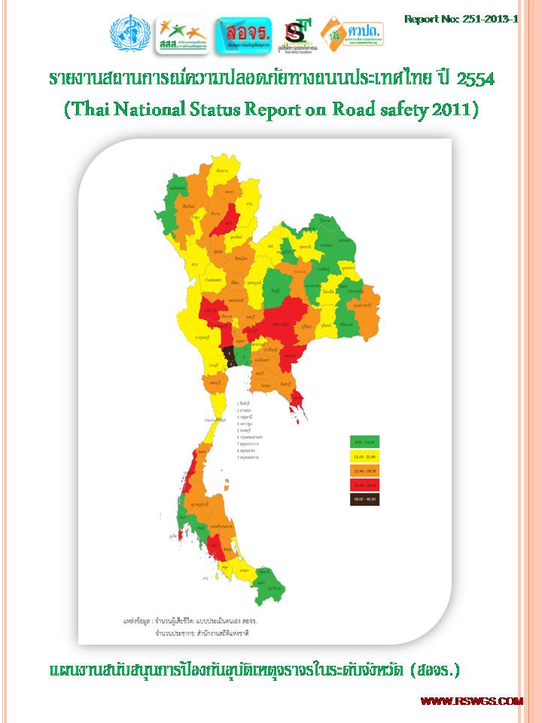
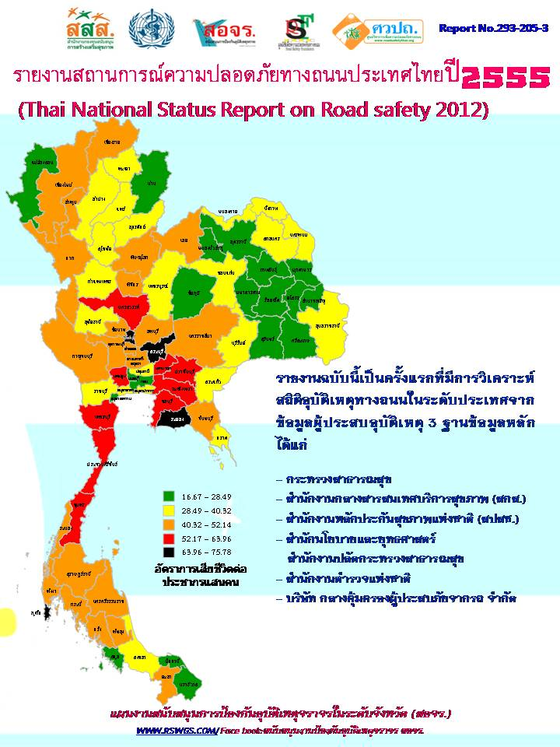
ยุทธศาสตร์ที่ 4 การพัฒนาระบบข้อมูล (MIS) Status Repost
- พัฒนาการใช้ข้อมูลการตายจาก 3 ฐาน สาธารณสุข ตำรวจและบริษัทกลางทุกจังหวัด
- จัดทำ Thai National Status Report on Road Safety 2012

Slide 54
ยุทธศาสตร์ที่ 5 สื่อสารสาธารณะ
กิจกรรมที่ดำเนินการแล้ว
สัมมนาสื่อมวลชนประเภทวิทยุทุกจังหวัด ให้รู้จักสืบหาข้อมูล เมื่อเกิดอุบัติเหตุฯนำเสนอเชิงการป้องกันอุบัติเหตุตามภาค
เชื่อมประสานกับสื่อมวลชน หนังสือพิมพ์ TV ในแต่ละจังหวัด และส่วนกลาง เช่น ช่อง 3 ,Thai PBS, อสมท. ช่อง 11 และ จส.100 จัดกิจกรรมสื่อมวลชนสัญจร เก็บประเด็นเด่นๆ ในแต่ละจังหวัดของภาคีเครือข่าย สอจร. นำเสนอเป็นสกู๊ปข่าว

Slide 55
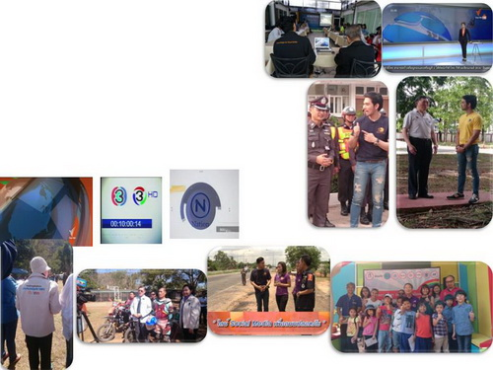
ร่วมกับ ศวปถ.และสถาบันอิศรา
อบรมสื่อมวลชน 4 ภาค
ผลิตสื่อส่งประกวด
ข้อตกลงความร่วมมือกับ จส.100
ร่วมกับ สทท.11 กรมประชาสัมพันธ์
สื่อมวลชนสัญจร This PBS ช่อง 3

Slide 56
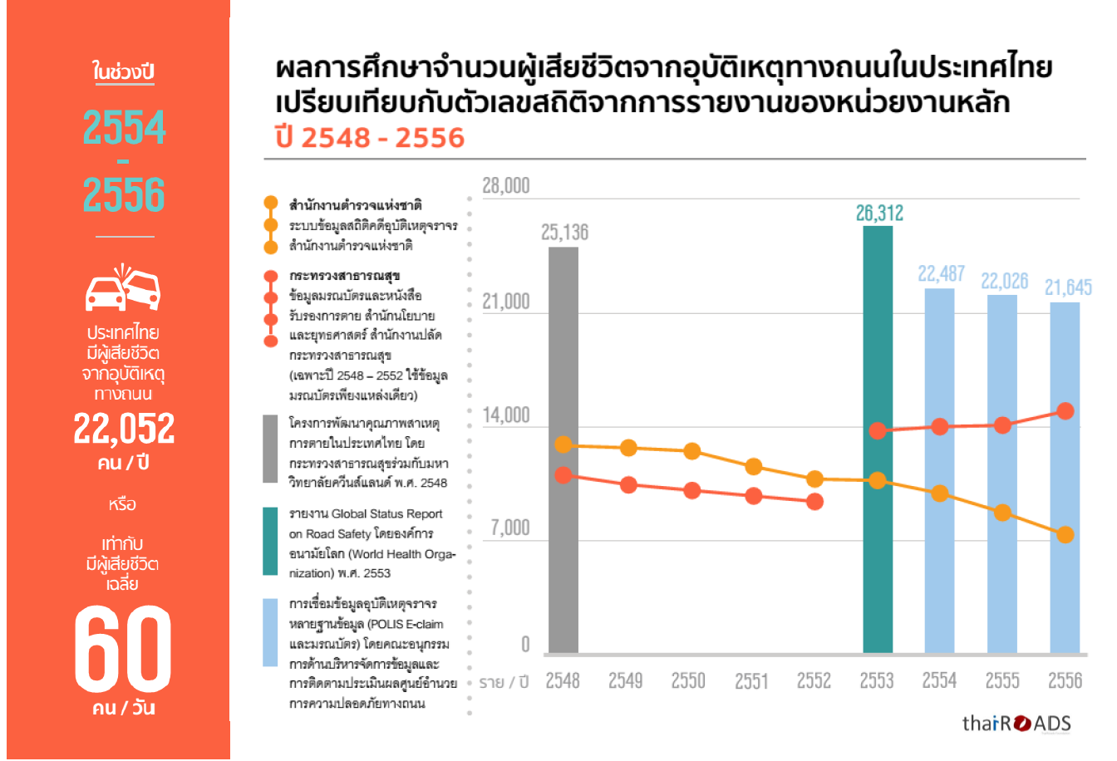

Slide 57
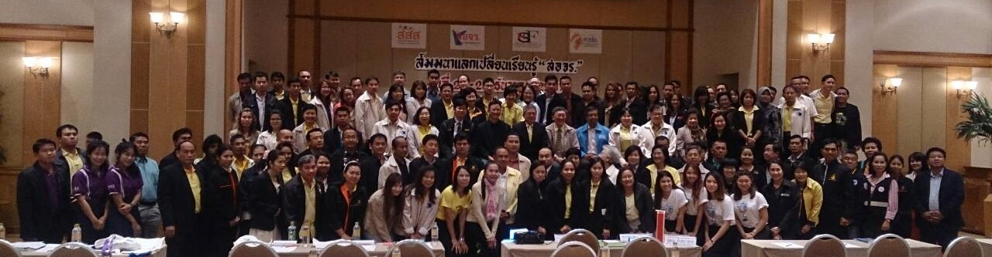
แผนงานสนับสนุนการป้องกันอุบัติเหตุทางถนนระดับจังหวัดระยะที่ 7 พ.ศ. 2559-2561

Slide 58
ยุทธศาสตร์ในการขับเคลื่อน

Slide 59
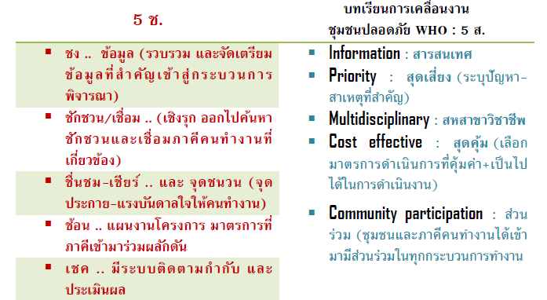
หลักการและแนวทางในการดำเนินงาน
หลักการดำเนินงาน : 5 ช.
วิธีดำเนินงาน : 5 ส.
WHO safe community

Slide 60
สัมมนา สานพลัง สอจร
กับภาคีเครือข่ายความปลอดภัยทางถนน
13-14 กรกฎาคม 2559

Slide 61


Slide 62




ยุทธวิธีการขับเคลื่อนกระบวนทัพ
อปริหานิยธรรม 7
ธรรมะแห่งความเจริญ
สมาชิกร่วมกันประชุมเป็นนิตย์
สมาชิกหมั่นเริ่มประชุมและเลิกประชุมโดยพร้อมเพรียงกัน
สมาชิกยอมรับมติส่วนใหญ่ของที่ประชุมโดยพร้อมเพรียงกัน
สมาชิกให้การยอมรับและเคารพผู้อาวุโส
สมาชิกดูแลและสงเคราะห์ผู้ด้อยโอกาส
สมาชิกส่งเสริมและรักษาวัฒนธรรมและประเพณีที่ดีงาม
สมาชิกช่วยกันส่งเสริมและทำนุบำรุงพระศาสนา

Slide 63
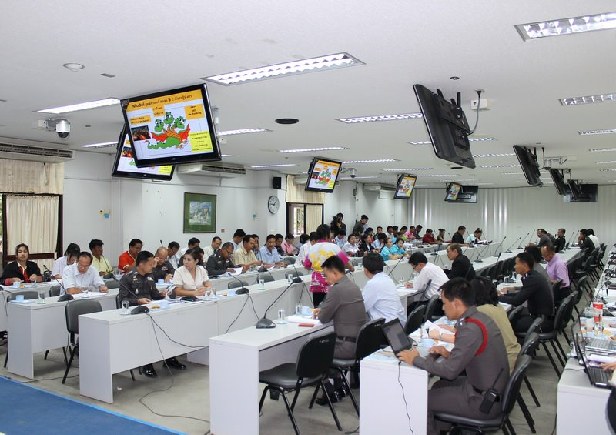
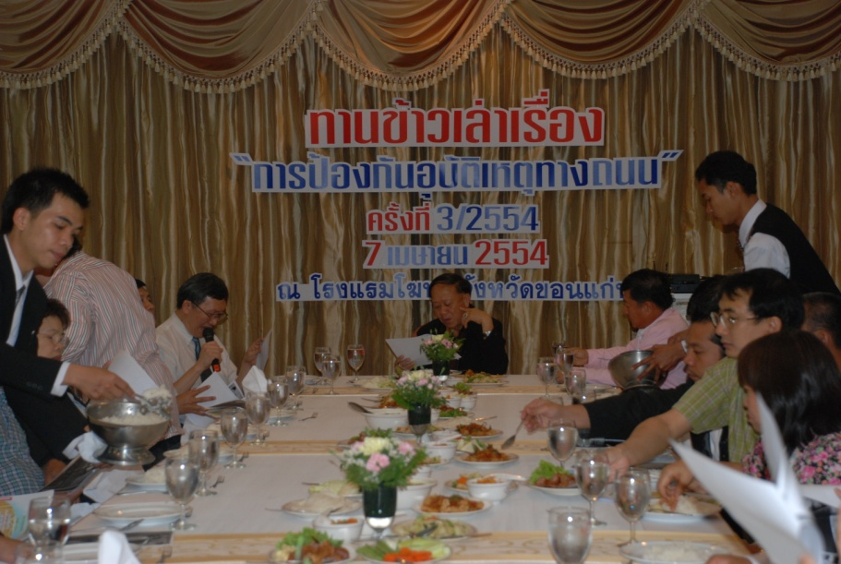
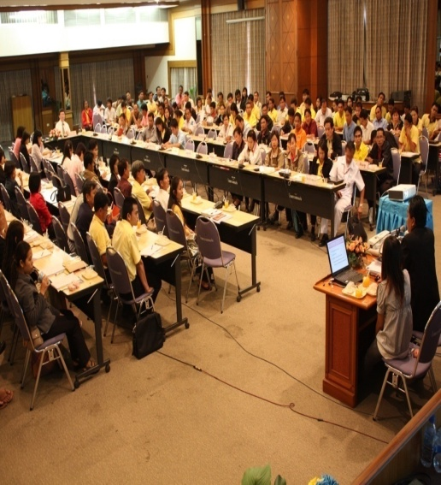
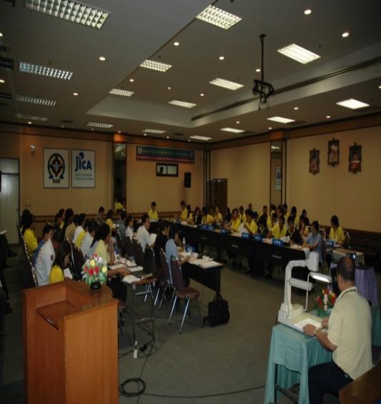
คณะกรรมการป้องกันอุบัติเหตุทางถนน
ทานข้าวเล่าเรื่อง
ข้อมูล
คณะกรรมการวางแผนและประเมินผลจังหวัด
EMS Day & TEC จังหวัด

Slide 64


Slide 65

ภาคีเครือข่ายการทำงาน
ยึดหลักการทำบุญ ด้วยใจ จะมีสุข
ไม่มีกุศลใดจะยิ่งใหญ่
เท่าการได้ช่วยชีวิต เพื่อนมนุษย์ด้วยกัน

Slide 66
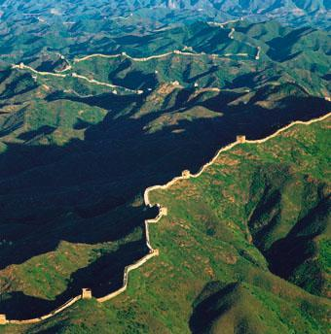
เทวา น อิส.สน.ติ ปุริสปรก.กทส.ส
คนที่บากบั่นพากเพียรจริง แม้เทวดาก็ไม่อาจจะขัดขวาง

